Slide 1
יחידת נוף וצורת נוף

Slide 2
תוכן עניינים

Slide 3
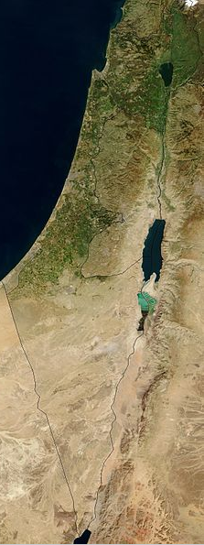
יחידת נוף: אזור עם נוף מסוים
צורת נוף:
הר, רמה, עמק\בקעה, שפלה, מישור.
דוגמא:
יחידת נוף היא "הגליל"
וצורת הנוף של הגליל היא "הרים".

Slide 4
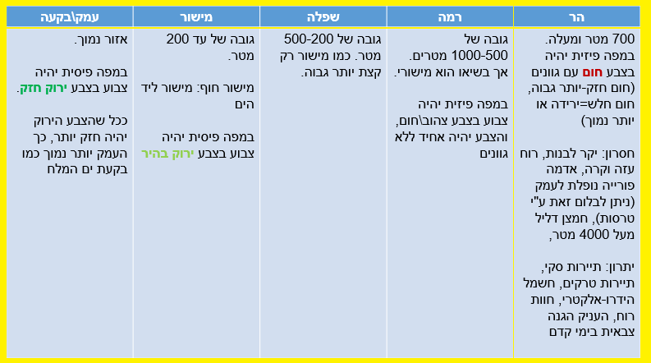

Slide 5
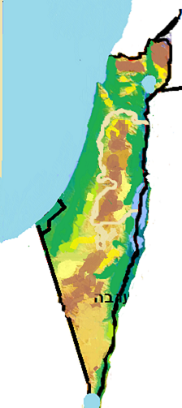
המשימה - להזיז את האזורים שכתובים כאן לתוך המפה (או להעביר קו, אם זה קשה טכנית)
מדבר יהודה
כנרת
הרי יו"ש
שפלה
נגב
ערבה
גליל
רמת הגולן
מישור חוף
עזה
סוריה
לבנון
ים המלח
ירדן
מצרים

